Slide 1


Ένα γράμμα για την Ιωάννα
Χατσίκου Ιωάννα http://taksiasterati.blogspot.gr

Slide 2
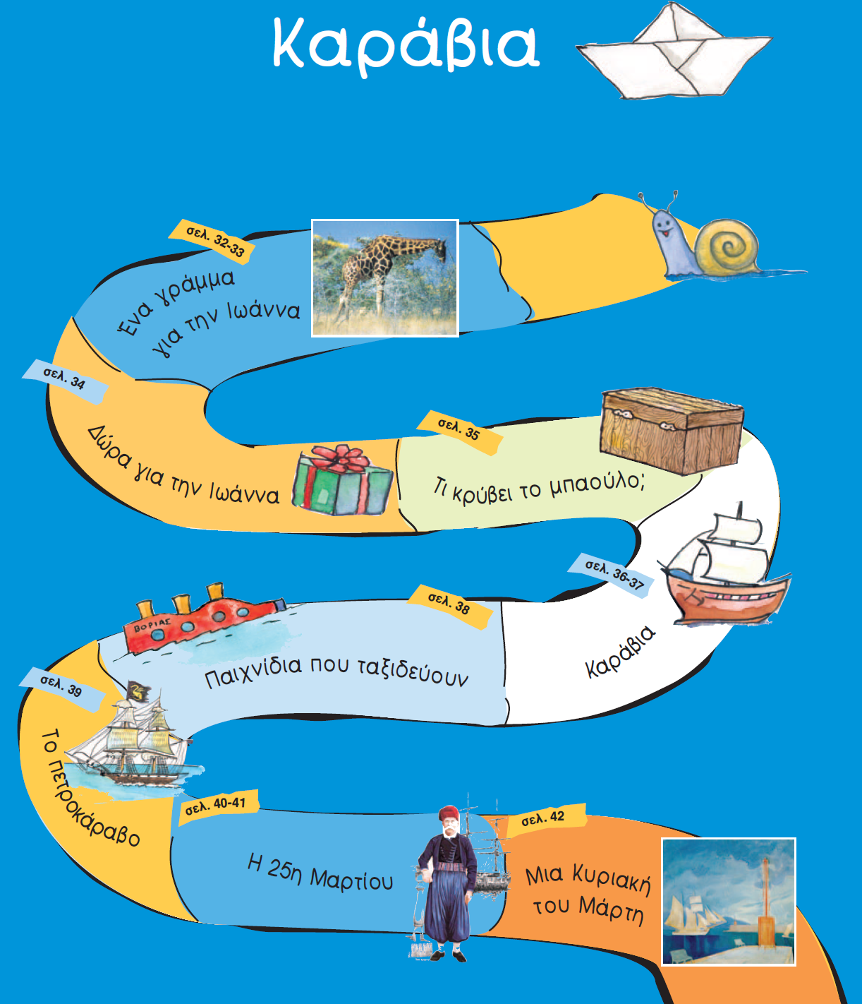

Τι έχουμε εδώ;

Slide 3
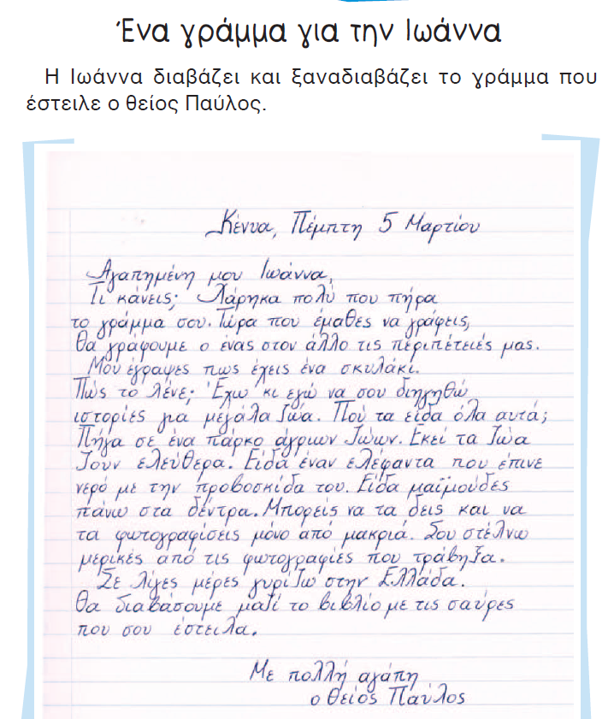
νφ
Ποιος είναι ο τίτλος του κεφαλαίου;

Slide 4
νφ
Τι μορφή έχει το κείμενο μας;
Από πού το καταλάβατε;
Μοιάζει με τα άλλα κείμενα που κάναμε;

Slide 5
Εσείς έχετε στείλει ποτέ γράμμα; Σε ποιον;

Slide 6
Εσείς έχετε πάρει ποτέ γράμμα; Από ποιον;

Slide 7
Τι νομίζετε πως έχει γράψει στο γράμμα του ο θείος Παύλος;

Slide 8
νφ
Διαβάζει σιωπηλά ο καθένας το γράμμα του θείου Παύλου.

Slide 9
νφ
Ακούμε προσεκτικά τι λέει το γράμμα.

Slide 10
νφ
Τι γράφει ο θείος Παύλος στην Ιωάννα; Πού πήγε και τι είδε;

Slide 11
νφ
Η Ιωάννα του έχει γράψει γράμμα; Από πού το κατάλαβες;

Slide 12
νφ
Τι νομίζεις ότι του έγραψε;

Slide 13
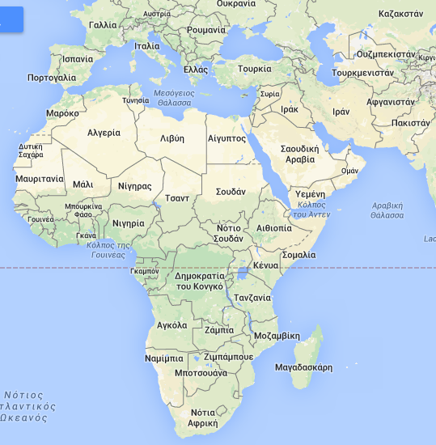
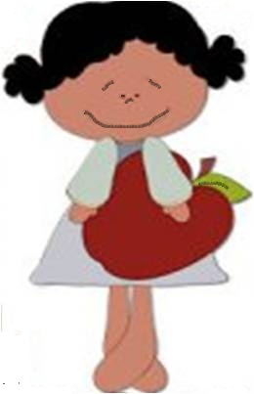
Ας δούμε πρώτα πού βρίσκεται ο θείος Παύλος.

Slide 14
Τι νομίζετε ότι είναι τα πάρκα άγριων ζώων;
Στα πάρκα άγριων ζώων τα ζώα ζουν ελεύθερα στο φυσικό τους χώρο!

Slide 15
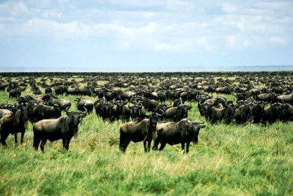
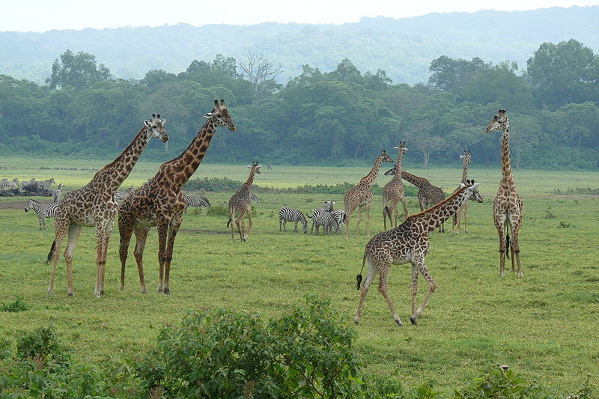
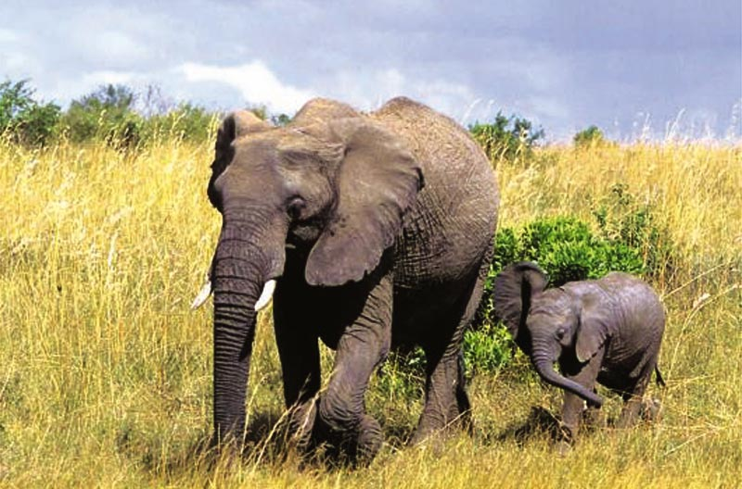

Slide 16
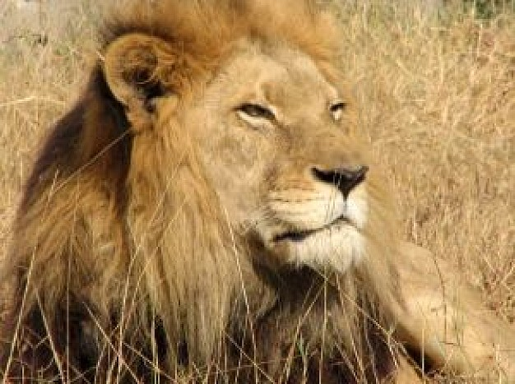
Ας παρακολουθήσουμε ένα μικρό βίντεο από τη ζωή σε αυτά τα πάρκα.
Notes:
Επισκεπτόμαστε το πάρκο άγριων ζώων Σερενγκέτι στην Τασμανία. https://www.youtube.com/watch?v=pl8KZlCgBPo

Slide 17

Ας δούμε πώς γράφουμε ένα γράμμα.

Slide 18
Πρώτα γράφουμε τον τόπο
και την ημερομηνία

Slide 19
Έπειτα συνεχίζουμε μιλώντας στο πρόσωπο που στείλαμε το γράμμα. Αυτό λέγεται προσφώνηση.

Slide 20
Μετά γράφουμε τα νέα μας και ό,τι άλλο θέλουμε να πούμε ή να ρωτήσουμε.

Slide 21
Τέλος ,
Χαιρετάμε αυτόν που στέλνουμε το γράμμα
Και γράφουμε ποιοι είμαστε.

Slide 22
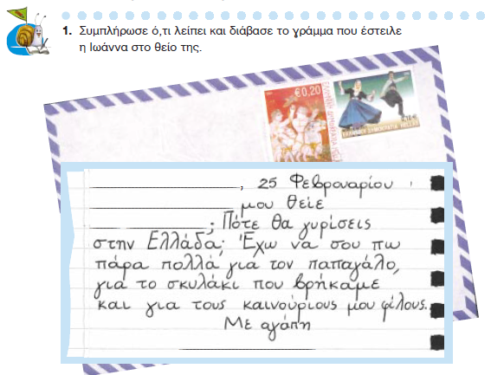
Τι λείπει εδώ;

Slide 23
Τι θα συμπληρώσουμε εδώ;

Slide 24
Κι εδώ;

Slide 25
Στο τέλος;

Slide 26
Τι είναι οι προτάσεις ;

Slide 27
Δεν ξεχνάμε ποτέ:
Ξεκινώ με κεφαλαίο
και τελειώνω με τελεία.
Δεν ξεχνώ τόνους και κενά.
Προτάσεις είναι λεξούλες στη σειρά που μας λένε ποιος κάνει κάτι.
ποιος;
κάνει
τι;
Ο Απόστολος γράφει ένα γράμμα.

Slide 28
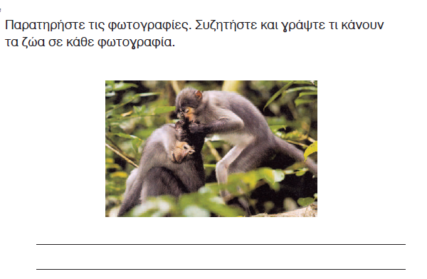
Οι μαϊμούδες παίζουν.

Slide 29
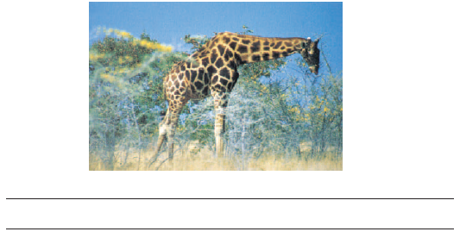
Η καμηλοπάρδαλη
τρώει φύλλα.

Slide 30
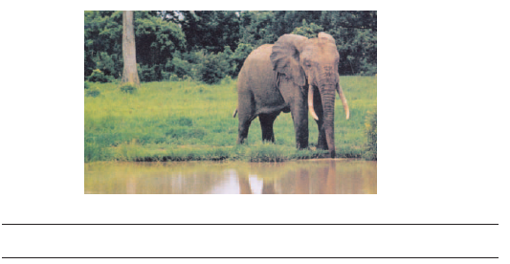
Ο ελέφαντας πίνει νερό.

Slide 31
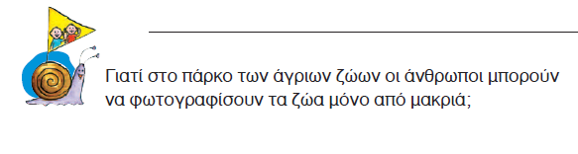
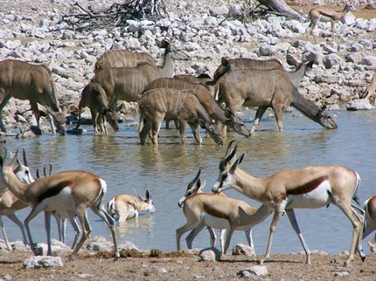

Slide 32
Αν μας μείνει χρόνος, παρακολουθούμε ένα ακόμα βίντεο με τη ζωή στα πάρκα άγριων ζώων.
Notes:
Βίντεο από το πάρκο Yellowstone : https://www.youtube.com/watch?v=Rxy9wImmOEc

Slide 33




Ένα γράμμα για την Ιωάννα
Τετράδιο εργασιών

Slide 34
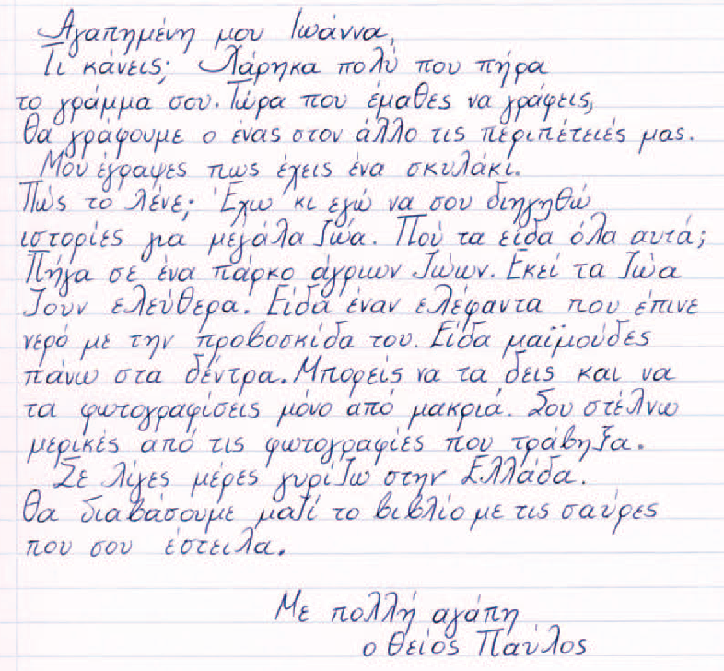
Διαβάζουμε

Slide 35
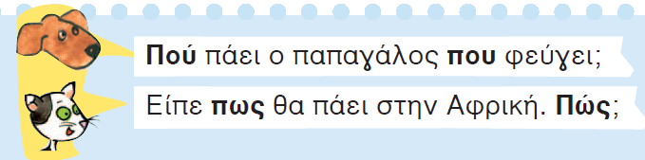
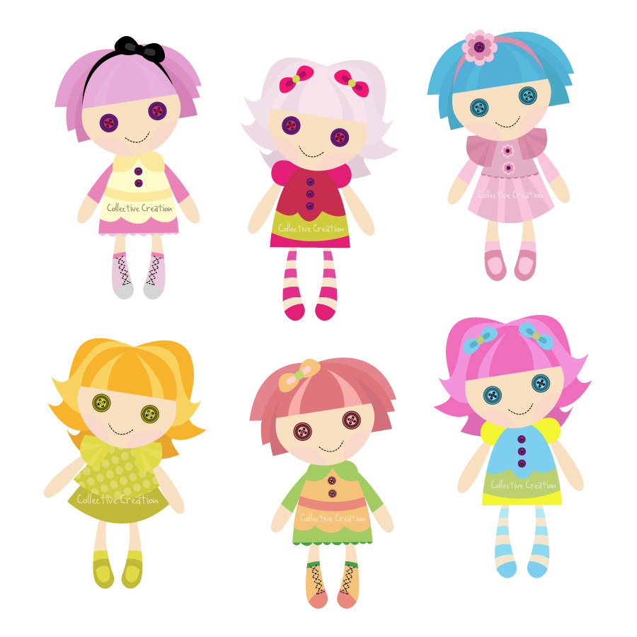
Τι παρατηρούμε;

Slide 36
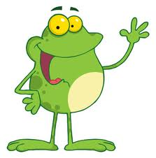
Όταν το που και πως ρωτάνε
με τόνο πάντα θέλουν να ‘ναι!
Πώς περνάς;
Πού πας;

Slide 37
Βάζουμε πού ή που.
Που πας; Που είσαι;
Το μολύβι που μου πήρε η μαμά.
Είδα τον παππού που έφευγε.
Που είναι τα κλειδιά μου;

Slide 38
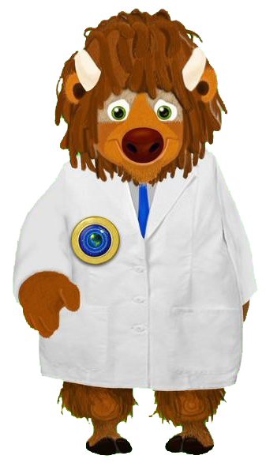
Βάζουμε πώς ή πως
Νομίζω πως έχασα το μολύβι μου.
Πως σε λένε;
Πως θα πάτε Θεσσαλονίκη;
Είπε πως θα πάμε με λεωφορείο.

Slide 39
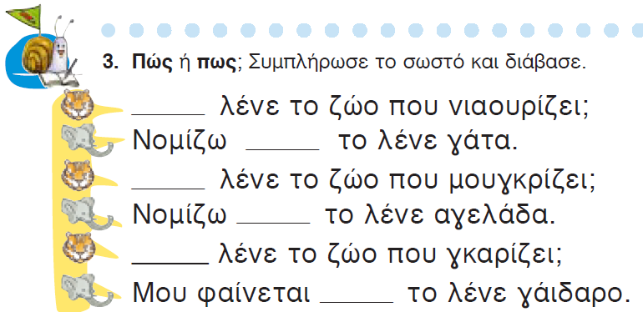
Πώς
πως
Πώς
πως
Πώς
πως

Slide 40
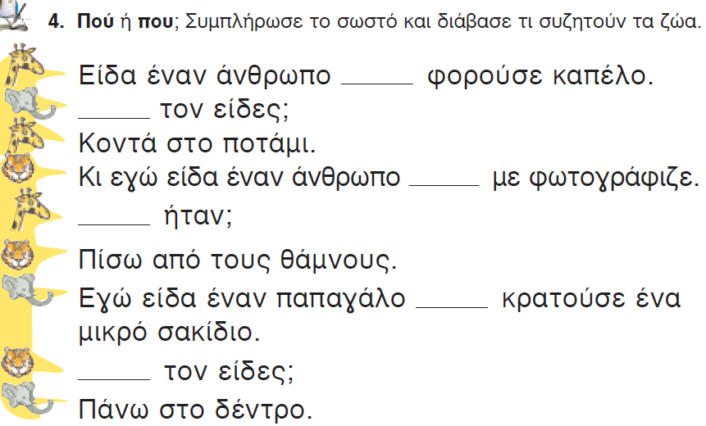
που
Πού
που
Πού
που
Πού

Slide 41
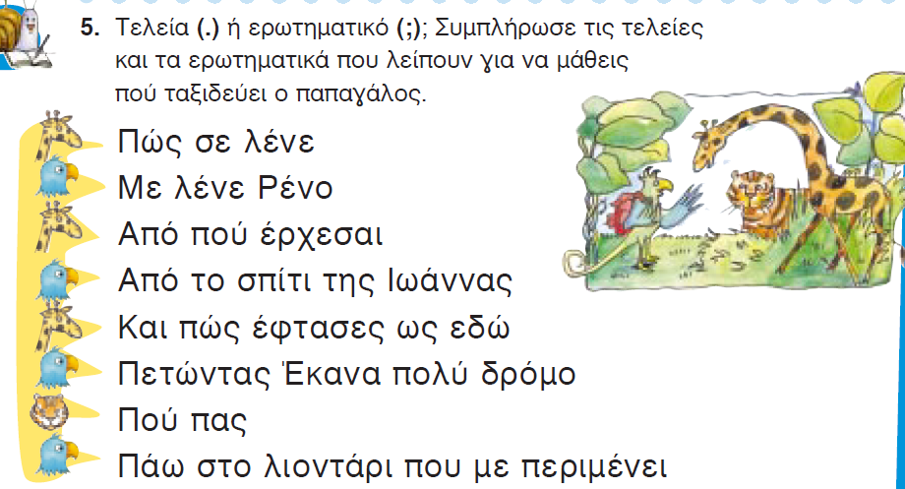
;
.
;
.
;
.
.
;
.

Slide 42
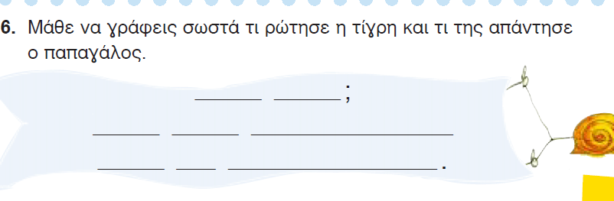
Πού πας ;
Πάω στο λιοντάρι
που με περιμένει .

Slide 43
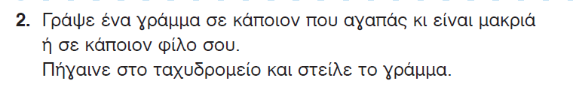
Εμείς θα γράψουμε ένα γράμμα στους μαθητές μερικών πολύ μακρινών νησιών της Ελλάδας. Θα στείλουμε το γράμμα μας στη Ρόδο και στην Κάλυμνο!

Slide 44
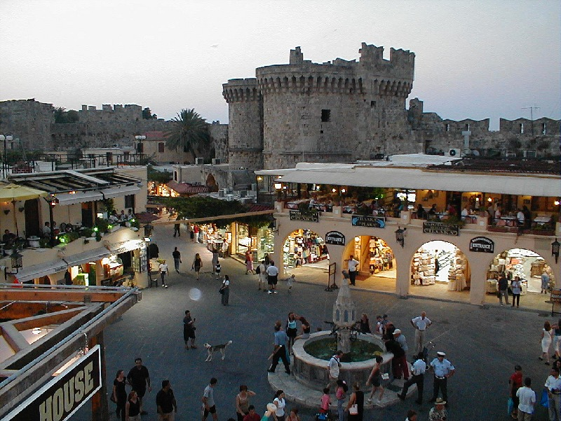
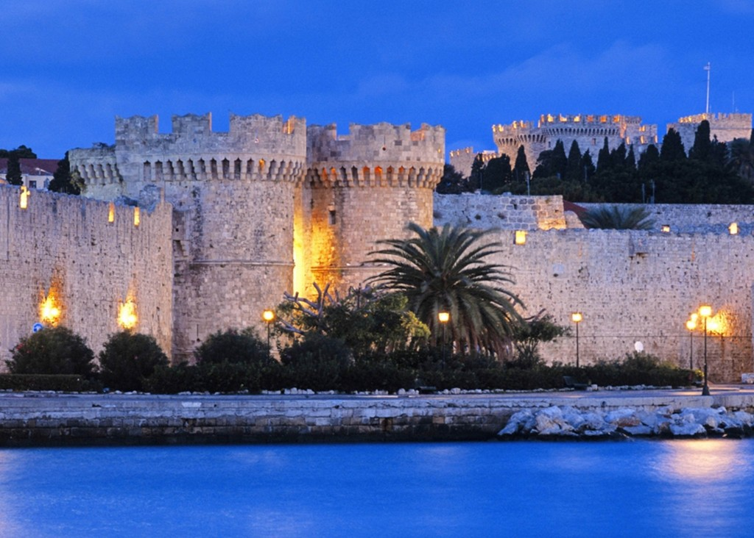
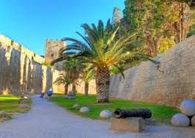
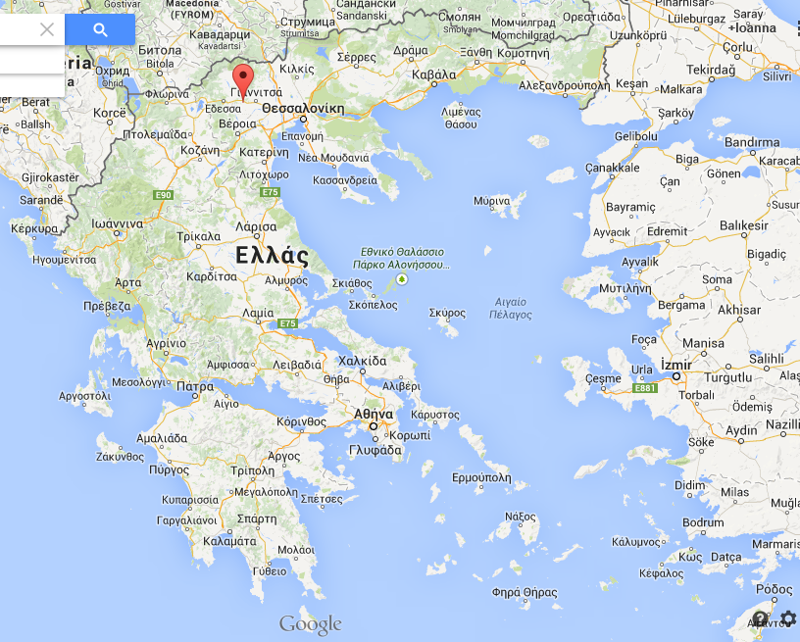
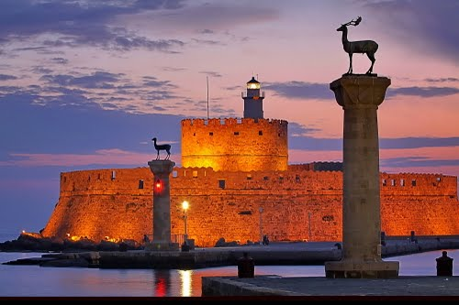
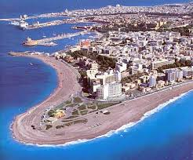
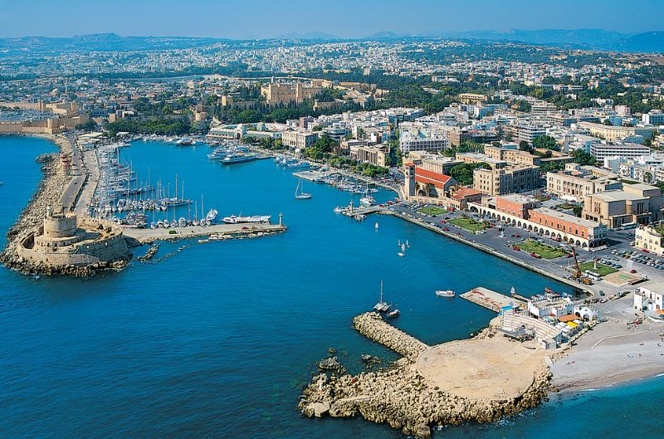
ροδοσ
Notes:
https://www.youtube.com/watch?v=VFjHWwLa1lg

Slide 45
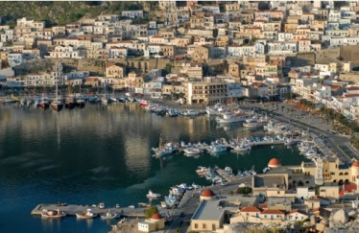
καλυμνοσ
Notes:
https://www.youtube.com/watch?v=MqALbcOJPPw

